Slide 1
Математика - 2. разред
ЈЕДНАЧИНЕ-
ОДРЕЂИВАЊЕ НЕПОЗНАТОГ САБИРКА

Slide 2
Миња је написала на табли три тачне једнакости. Који се број налази испод облачића црвене боје, а који испод плавог и жутог?
8
4
7
5 + 3 = 8
4 + 3 = 7
2 + 7 = 9

Slide 3
Примјери :
4 + 3 = а а = 7
4 + 5 = б б = 9
6 + 2 = в в = 8
7 + 3 = х х = 10
Често се пише слово х (читај:икс).
Умјесто бројева смо написали слова а, б, в, х.
Могли смо користити било које друго слово.

Slide 4
Вјежбамо:
1.
5+а=10 а=10-5 а=5
б+3=8 б=8-3 б=5
4+х=7 х=7-4
х=3

Slide 5
Рачунамо:
Ако је x=3 онда је х+2=3+2=5
Ако је х=5 онда је х+2=5+2=7
Ако је х=8 онда је х+2=8+2=10
Ако је непознат први сабирак, израчунаваш га тако што од збира одузмеш познати сабирак. Умјесто непознатог сабирка ставиш знак ,,х“ или било коју другу ознаку (нпр. слово а).

Slide 6
2. Непознати број каже: ,,Ако ме увећаш за 4, добићеш број 8. који сам ја број?“
Х+4=8
Х=8-4
Х=4

Slide 7
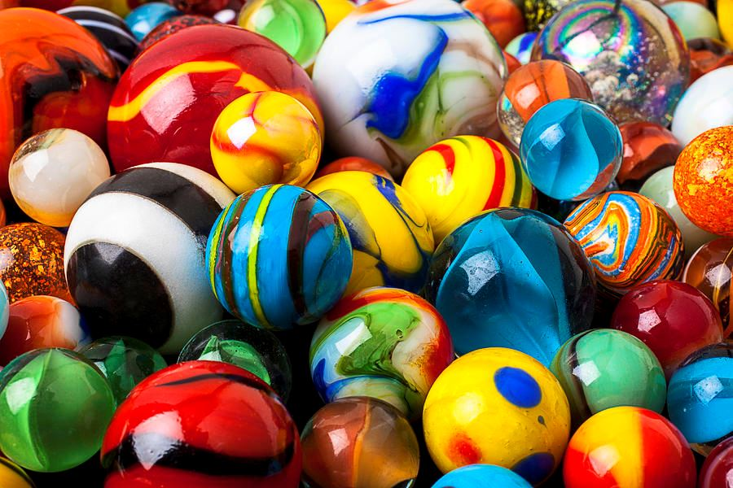
3. Милош је добио 2 жута и 3 плава кликера од брата. Рекао му је да ће их имати укупно 8 када добије и зелене. Колико зелених кликера Милош треба да добије?
Рачунамо:
(2+3)+Х=8
5+Х=8
Х=8-5
Х=3
Одговор: Милош треба да добије три зелена кликера.

Slide 8
Задатак за самосталан рад:
Ријеши задатке у Радној свесци на страни 51.

